Slide 1
Desafio ASS 2022/2023
“Receitas Sustentáveis, têm Tradição”
“Arroz de Marisco”
“Receitas sustentáveis, têm tradição” foi o tema do trabalho que a turma do 3º ano do curso de Biotecnologia da Escola Superior de Tecnologia do Barreiro do Instituto Politécnico de Setúbal, desenvolveu no âmbito da unidade curricular de Tecnologia Alimentar.
Este trabalho teve como objetivo desafiar os estudantes na procura de receitas sustentáveis que tivessem tradição no seio das suas famílias. A receita eleita para ser apresentada no desafio ASS 2022/2023 foi o “Arroz de Marisco” .
A receita selecionada é na sua essência sustentável, onde nada é desperdiçado. Tradicionalmente é consumida em diferentes regiões de Portugal principalmente nas zonas costeiras.
https://alimentacaosaudavelesustentavel.abae.pt/desafios-2022-2023/receitas-sustentaveis/

Slide 2
Desafio ASS 2022/2023
“Receitas Sustentáveis, têm Tradição”
“Arroz de Marisco”
A alimentação sustentável, é aquela que trata de proteger e respeitar a biodiversidade e os ecossistemas, sendo também culturalmente aceitável, acessível e economicamente justa. Do ponto de vista nutricional é adequada, segura e saudável, e simultaneamente otimiza os recursos naturais e humanos.
https://alimentacaosaudavelesustentavel.abae.pt/desafios-2022-2023/receitas-sustentaveis/

Slide 3
Desafio ASS 2022/2023
“Receitas Sustentáveis, têm Tradição”
Escola Superior de Tecnologia do Barreiro
Licenciatura em Biotecnologia
Tecnologia Alimentar
“Receitas Sustentáveis, têm Tradição”
Desafio ASS 2022/2023
Docente: Profª Natália Osório
Discentes:
David Rocha 202000070
João Caldeira 202000034
Madalena Fernandes 202000035
Tiago Madeira 202000033
https://alimentacaosaudavelesustentavel.abae.pt/desafios-2022-2023/receitas-sustentaveis/

Slide 4
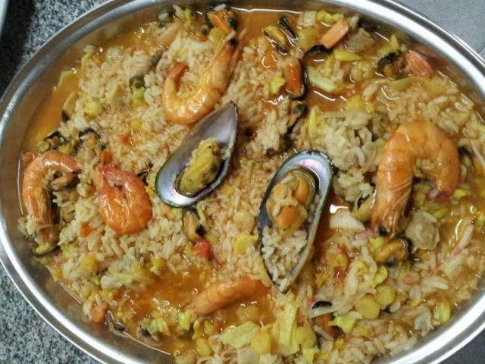
Desafio ASS 2022/2023
“Receitas Sustentáveis, têm Tradição”
TÍTULO DA RECEITA: Arroz de Marisco
INGREDIENTES (valor energético por 100g - 91 kcal)
2 cebolas
3 dentes de Alho
300g de alho-francês
3 colheres de sopa de azeite
3 Tomates
50g de coentros
1L de Água
2 colheres de sopa de sal
250g de arroz carolino
Sumo de ½ limão
300g de camarão
200g de mexilhão
300g de amêijoa
Fig. 1 – Arroz de Marisco.
https://alimentacaosaudavelesustentavel.abae.pt/desafios-2022-2023/receitas-sustentaveis/
2

Slide 5
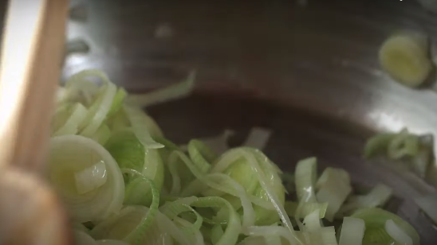
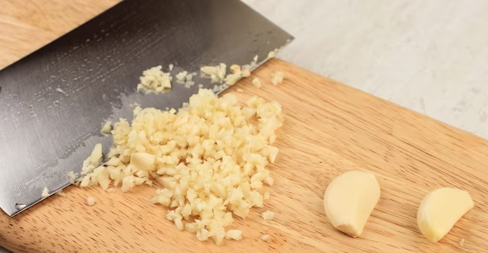
Desafio ASS 2022/2023
“Receitas Sustentáveis, têm Tradição”
PROCEDIMENTOS
1) Pique finamente a cebola e fatie a parte subterrânea do alho-francês,
coloque-os numa panela aquecida e refogue-os juntamente com um fio
de azeite por cerca de 5 minutos;
2) Quando o refogado estiver dourado, acrescente 3 dentes de alho
picados e deixe refogar durante uns minutos;
Imagem da prepara
Opte por gorduras vegetais como o azeite.
Fig. 2 – Refogado com a cebola e alho-francês.
Imagem da preparação
Utilize a rama do alho francês, as cascas da cebola e do alho, para confecionar um caldo de legumes que poderá ser congelado e reutilizado noutros pratos ou, utilizado como base de uma sopa na qual apenas terá que acrescentar mais legumes.
Fig. 3 – Alhos picados.
https://alimentacaosaudavelesustentavel.abae.pt/desafios-2022-2023/receitas-sustentaveis/
3

Slide 6
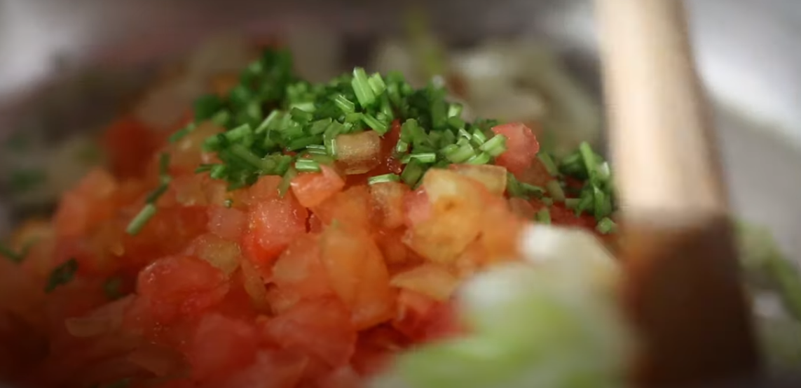
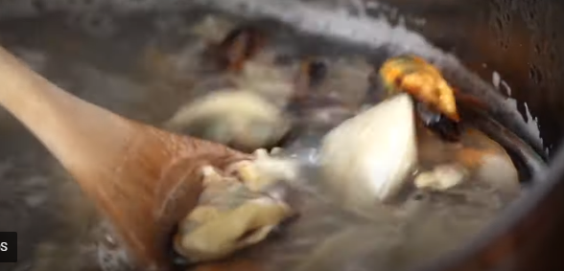
Desafio ASS 2022/2023
“Receitas Sustentáveis, têm Tradição”
PROCEDIMENTOS
3) Lave o tomate e corte-o aos cubos, corte também os talos dos
coentros e adicione ambos ao preparado anterior. Deixe cozinhar em
lume brando por aproximadamente 10 minutos;
4) Noutra panela com água a ferver, coloque sal a gosto e introduza a
mistura de mariscos. Deixe ferver durante 2 minutos, retire-os do
caldo e reserve-os;
Imagem da preparação
Fig. 4 – Adição do tomate e coentros ao refugado.
Imagem da preparação
Fig. 5 – Fervura do marisco.
https://alimentacaosaudavelesustentavel.abae.pt/desafios-2022-2023/receitas-sustentaveis/
4

Slide 7
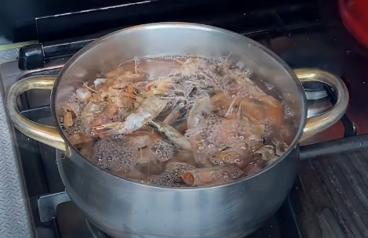
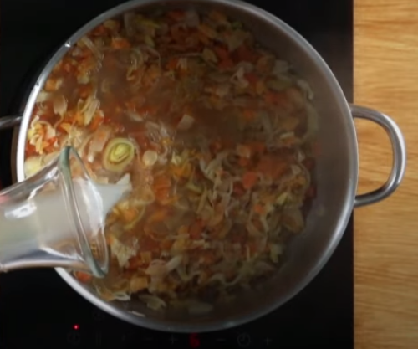
Desafio ASS 2022/2023
“Receitas Sustentáveis, têm Tradição”
PROCEDIMENTOS
5) Arranje o marisco, retirando-lhes as cascas e cabeças do camarão,
como também separando o miolo das amêijoas e do mexilhão das suas
conchas. Para dar mais sabor ao prato, coloque de novo as cascas do
camarão e as conchas dos bivalves na panela com água, onde os
cozinhou de modo a criar um caldo de marisco;
6) Retire as cascas e conchas do caldo, e acrescente-o aos
legumes. Mexa assim que levantar fervura;
Imagem da preparação
Este caldo poderá ser congelado e utilizado posteriormente noutros pratos de marisco e/ou peixe substituindo os ditos caldos Knorr.
Fig. 6 – Preparação do caldo de marisco.
Imagem da preparação
Fig. 7 – Adição do caldo ao refugado.
https://alimentacaosaudavelesustentavel.abae.pt/desafios-2022-2023/receitas-sustentaveis/
5

Slide 8
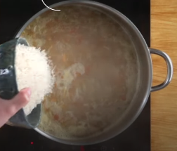
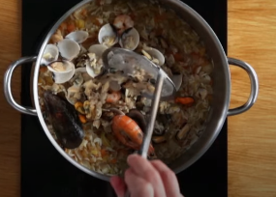
Desafio ASS 2022/2023
“Receitas Sustentáveis, têm Tradição”
PROCEDIMENTOS
7) Adicione o arroz, mexa um pouco e deixe cozinhar em lume
brando com a panela tapada, durante 15 minutos ou até o arroz
estar quase cozido;
8) No final da cozedura adicione o marisco já preparado ao arroz,
mexa e desligue o lume;
Imagem da preparação
Fig. 8 – Adição do arroz.
Imagem da preparação
Fig. 9 – Adição do marisco.
https://alimentacaosaudavelesustentavel.abae.pt/desafios-2022-2023/receitas-sustentaveis/
6

Slide 9
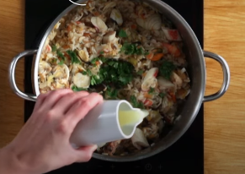
Desafio ASS 2022/2023
“Receitas Sustentáveis, têm Tradição”
PROCEDIMENTOS
9) Antes de servir polvilhe o arroz com as folhas de coentros
picadas e regue com o sumo de meio limão.
Imagem da preparaçã
Diminua o teor de sal do prato através da utilização de ervas aromáticas como os coentros.
Fig. 10 – Adição do sumo de limão e das folhas de coentros.
https://alimentacaosaudavelesustentavel.abae.pt/desafios-2022-2023/receitas-sustentaveis/
7

